Slide 1
UML диаграми на CAT PRIDE
Тук ще разгледаме всички диаграми, с които можем да опишем структурата на проекта

Slide 2
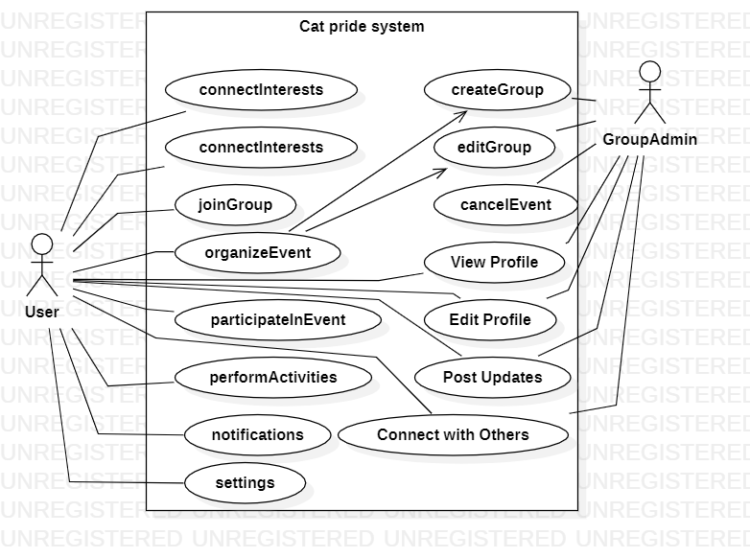
Use case diagram
Тук се разглеждат отделните use cases, между двата основни актьора в приложението (User и GroupAdmin)

Slide 3
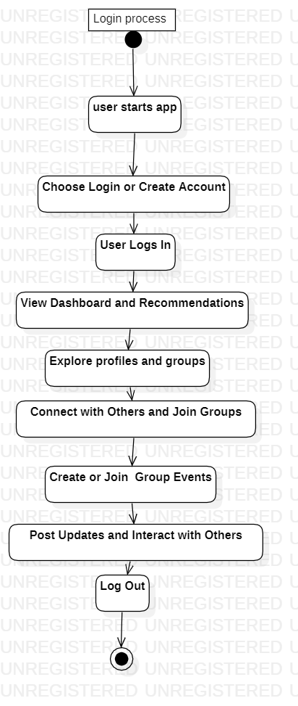
Activity Diagram
Тук разглеждаме примерна activity диаграма, показваща процеса на логване, използване на приложението и излизане от него

Slide 4
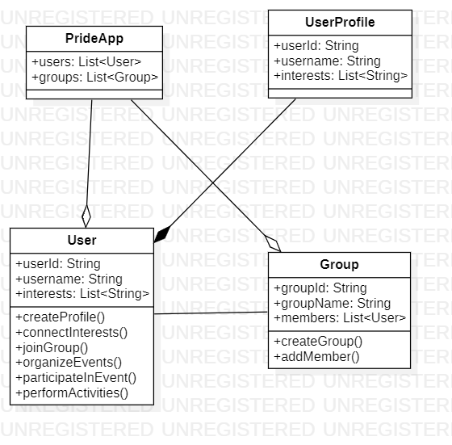
Class diagram
Тук разглеждаме отделните класове в приложението, техните атрибути и функции и връзките между тях.

Slide 5
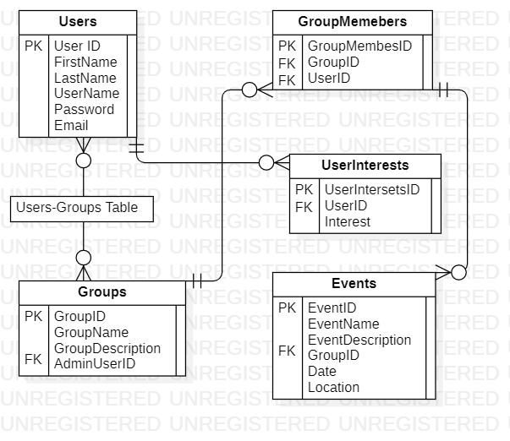
схема на отделните Database обекти
Тук са изобразени отделните Database обекти с техните колони, primery keys, foreign keys и различни връзки между тях.

